Slide 1
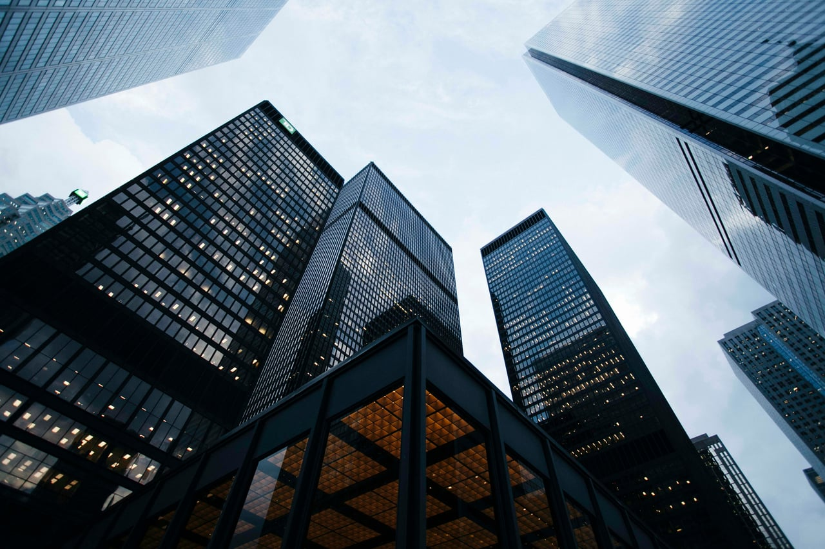
CREDEAL
CREDEAL PRIME PARTNERS
BASIC IM
서초동 역세권 160억대 메디컬 빌딩
메디컬빌딩
메디컬빌딩
160억대
160억대
김수석 자산관리전문위원 | CREDEAL PRIME PARTNERS
크리딜 | CRE-2026-MED-01
1

Slide 2

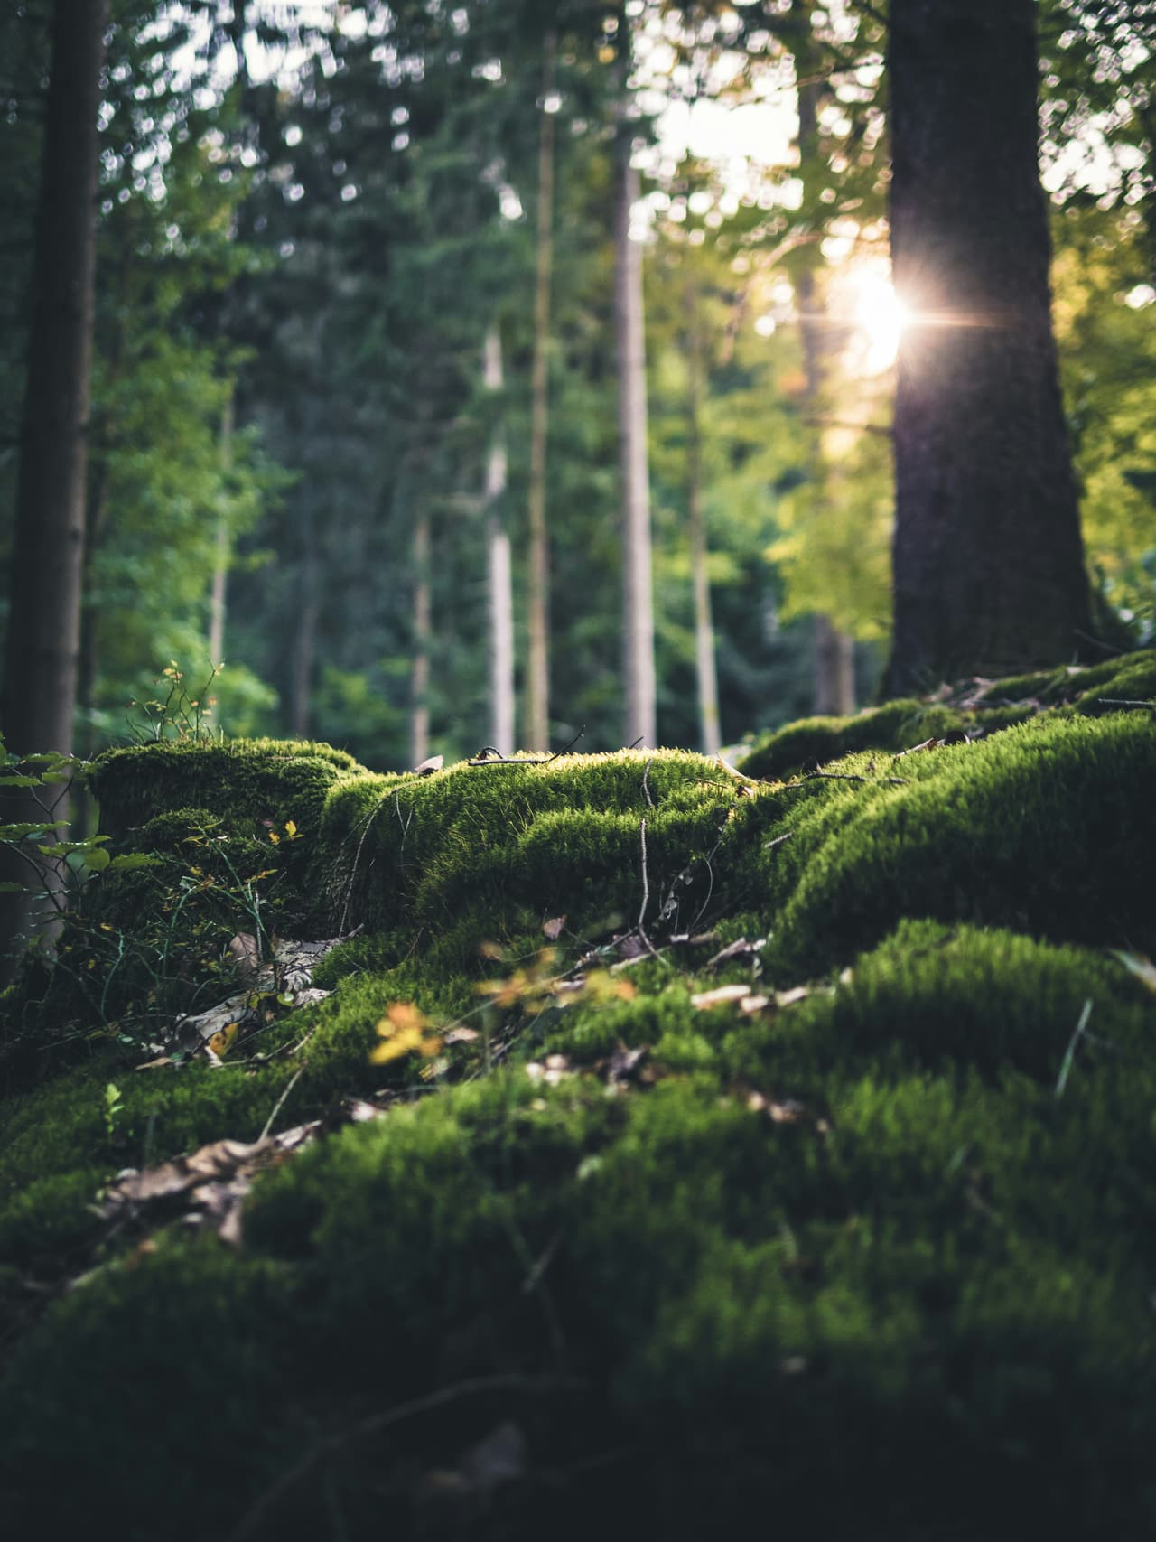
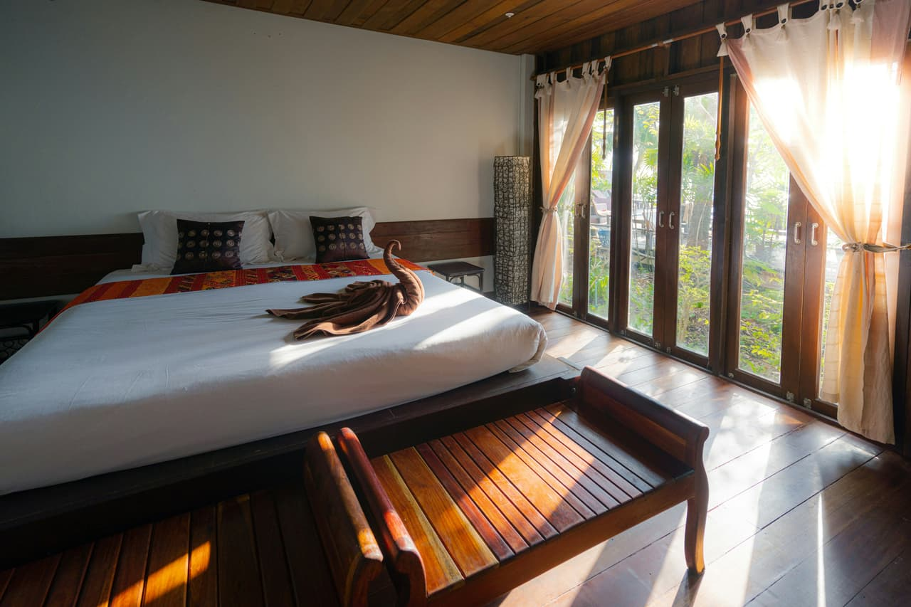
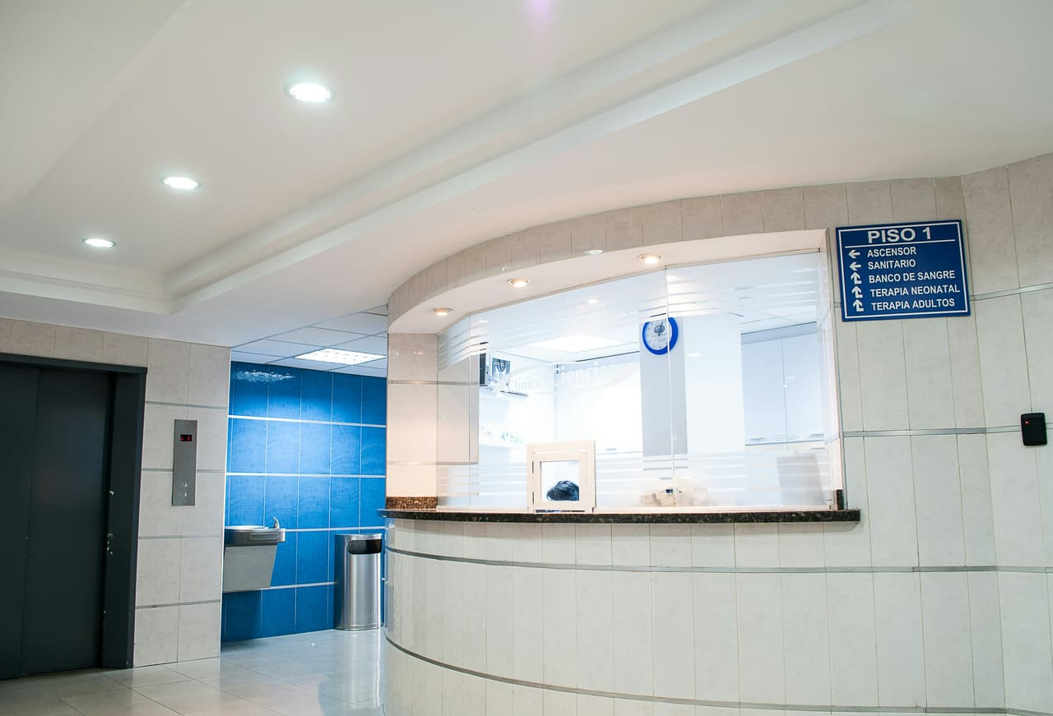
02
Gallery
건물 사진
서초대로 25m 메인 도로변 외관 전경
1층 대형 약국 및 메디컬 전용 로비
3층 안과·피부과 전문의원 내부 인테리어
자주식 18대 전용 주차장 및 옥상 휴게공간
크리딜 | CRE-2026-MED-01
2

Slide 3
03
Summary
핵심 투자 지표
데이터 등급
소재지
자산유형
A
서초권역
메디컬빌딩
크리딜 | CRE-2026-MED-01
3

Slide 4
04
Disclaimer
표기 기준 및 면책
데이터 출처 표기
면책 조항
✓ 공부확인
등기부·대장 등 공적 장부 직접 확인
1.00
본 자료는 투자 권유가 아니며, 기재된 정보의 정확성을 보증하지 않습니다.
★ 전문가검증
세무사·감정평가사 등 전문가 확인
0.95
▲ 매도인고지
매도인이 구두 또는 서면으로 고지
0.65
● 중개인입력
중개인 현장 조사 및 경험 기반 입력
0.60
◇ AI추정·가정
시나리오 분석 및 AI 모델 추정
0.30
CREDEAL PRIME PARTNERS · CRE-2026-MED-01
크리딜 | CRE-2026-MED-01
4

